Slide 1

ARRANQUE RÁPIDO
NUEVOS BLs
Notes:
4

Slide 2
METAS
SEMANA 1
Activa tu BackOffice y retira el HOLD
Califícate a QBL en las primeras 48 horas al recibir tus SIMS
Programa una presentación privada de negocio en tu casa o zoom en los siguientes 2 días
Llega a la posición de ETL

Slide 3
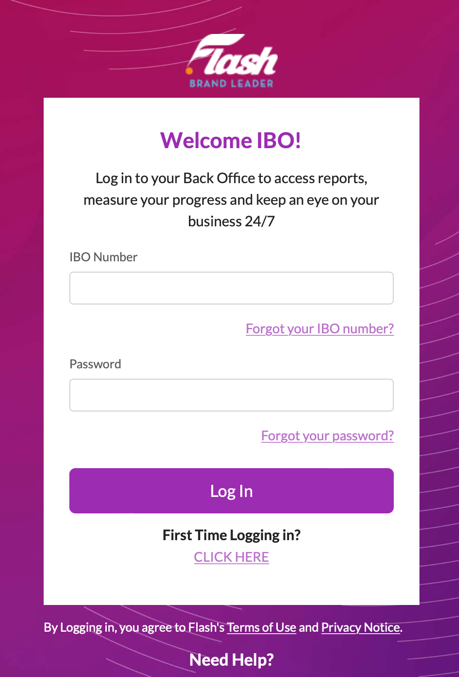
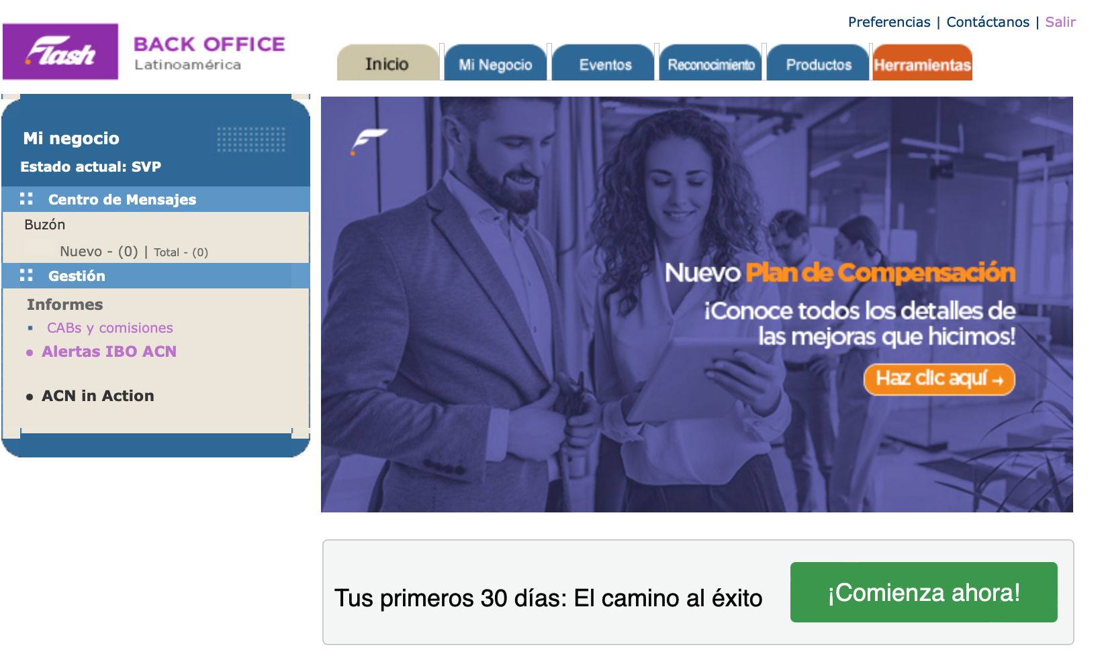
ACTIVA BO Y LLENA DATOS
ABRE TU BACKOFFICE
acninc.com – tu país - backoffice
RETIRA EL HOLD
acninc.com – tu país - backoffice

Slide 4
TU RAZÓN POR QUÉ
Tómate el tiempo de llegar a una verdadera razón por la cual haces este negocio
Recuerda que la gente de mentalidad pobre trabaja por dinero, la gente de mentalidad rica trabaja por un propósito

Slide 5
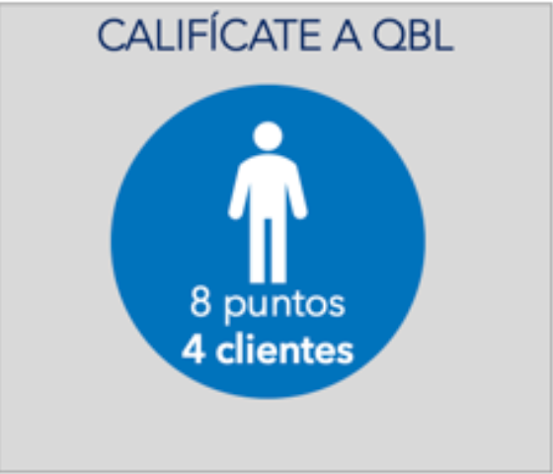
LLEGA A LA POSICIÓN DE QBL
(PRIMERAS 48 AL RECIBIR SIMS)
LA MANERA MAS RÁPIDA
Adquiere 4 clientes de Flash Mobile
Porta el número de tus clientes
Adquiere planes de 10 dólares o más
Esto te dará 4 clientes
Y 8 puntos
*Los puntos de Flash Mobile son 1 punto por cada 5 dólares de plan de cliente portado.

Slide 6
BONOS PARA INSCRITOS EN JUNIO
NUEVOS BLs
Notes:
4

Slide 7
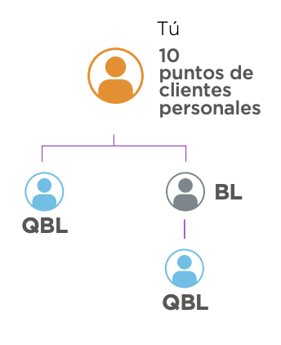



Bonos promocionales: ETT
$1.000.000
$5,000
S/ 1,000
ETT en 30 días
BONOS PARA BLs INSCRITOS EN JUNIO

Slide 8
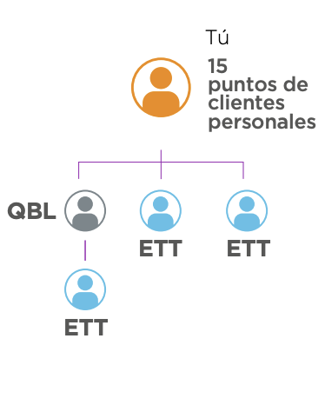
Bonos promocionales: ETL
$5.000.000
$30,000
S/ 5,000
ETL en 90 días
BONOS PARA BLs INSCRITOS EN JUNIO

Slide 9
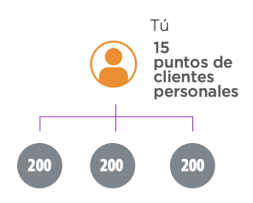
Bonos promocionales: TC
$15.000.000
600
puntos totales
de clientes
Tú
15 puntos personales
$100,000
S/ 15,000
200
200
200
TC en 120 días
Ejemplo 1
BONOS PARA BLs INSCRITOS EN JUNIO

Slide 10
Bonos promocionales: RVP
$40.000.000
2,500
Puntos totales
de clientes
(personales y de tu
organización)
$200,000
S/ 40,000
*1 cliente = 2 puntos promedio
RVP en 360 días
BONOS PARA BLs INSCRITOS EN JUNIO

Slide 11
BONOS PARA INSCRITOS EN JULIO
NUEVOS BLs
Notes:
4

Slide 12
Bonos promocionales: ETL
$1.000.000
$5,000
S/ 1,000
ETT en 30 días
30 PUNTOS A TOTAL EQUIPO
BONOS PARA BLs INSCRITOS EN JULIO

Slide 13
Bonos promocionales: TC
$12.000.000
400
puntos totales
de clientes
Tú
15 puntos personales
$75,000
S/ 12,000
150
150
85
TC en 120 días
Ejemplo
BONOS PARA BLs INSCRITOS EN JULIO

Slide 14
Bonos promocionales: RVP
$40.000.000
2,500
Puntos totales
de clientes
(personales y de tu
organización)
$200,000
S/ 40,000
*1 cliente = 2 puntos promedio
RVP en 360 días
BONOS PARA BLs INSCRITOS EN JULIO

Slide 15
PLAN DE COMPENSACIÓN
VALIDO DESDE JULIO 1
Notes:
4

Slide 16
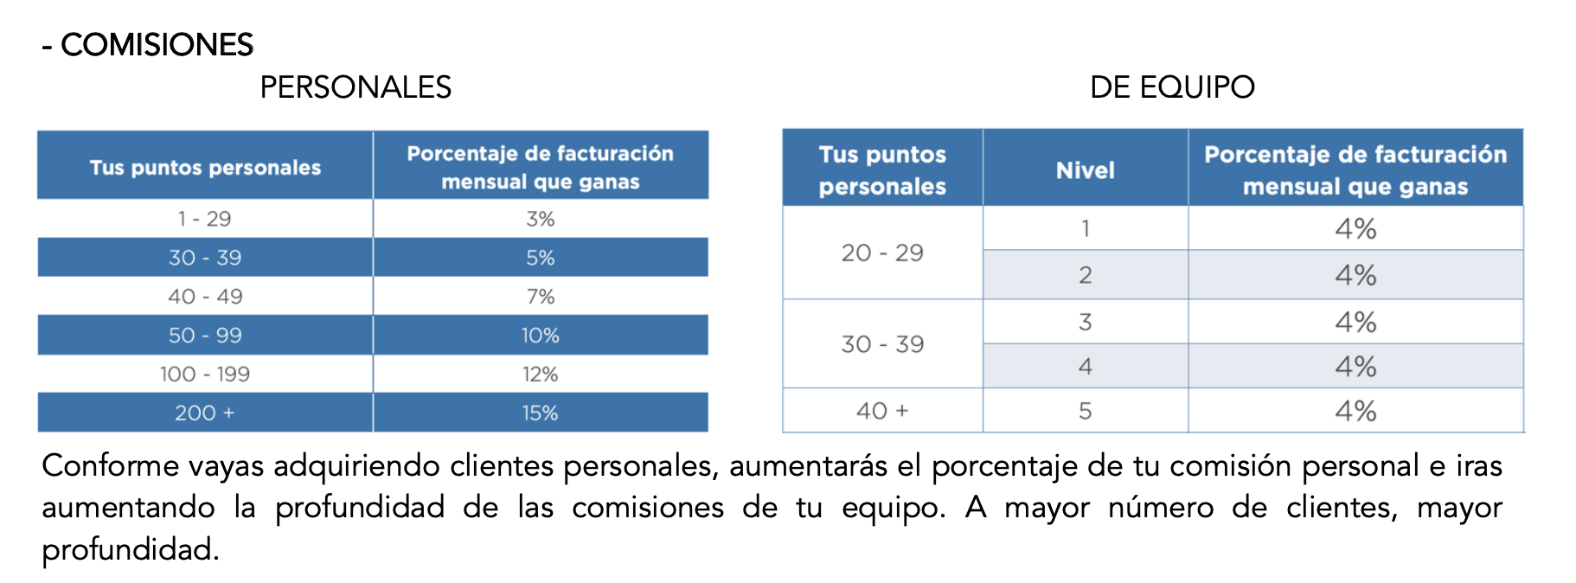
COMISIONES
REGALÍAS PERSONALES Y DE EQUIPO

Slide 17
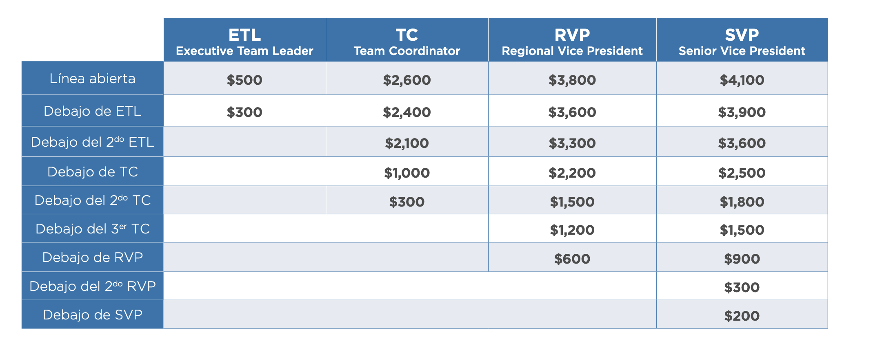
BONOS CABs
Bonos de Adquisición de Clientes
MÉXICO

Slide 18
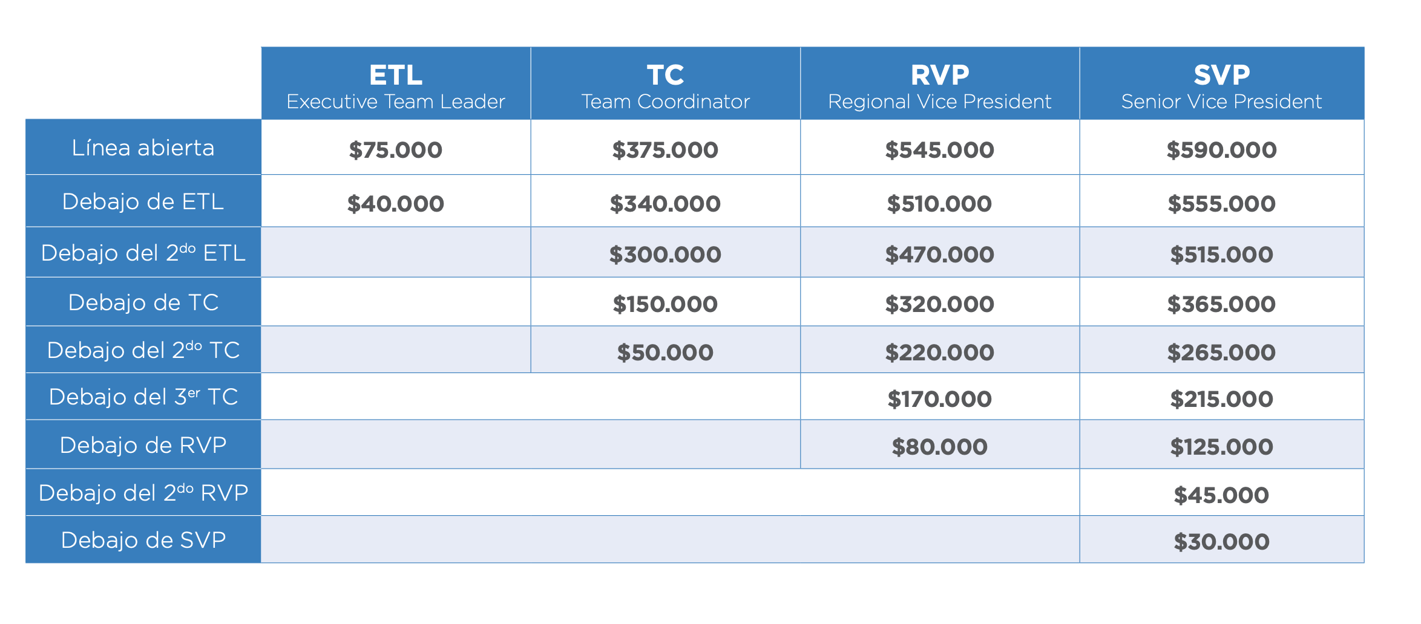
BONOS CABs
Bonos de Adquisición de Clientes
COLOMBIA

Slide 19
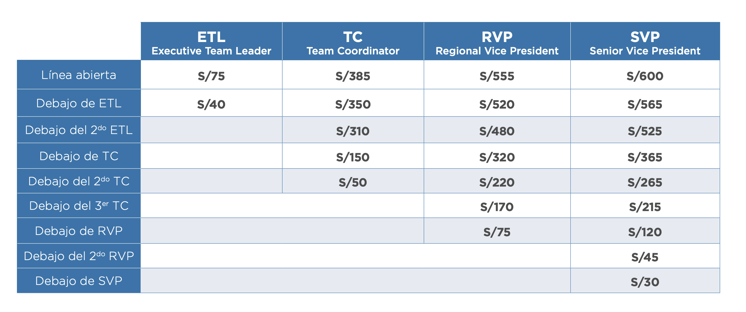
BONOS CABs
Bonos de Adquisición de Clientes
PERÚ

Slide 20
PROGRAMA UN PBZ O PBR
DE 2 A 3 DÍAS DE COMENZAR TU NEGOCIO
HAZ UNA LISTA DE MÁS DE 30 PERSONAS
PRACTICA LOS GUIONES
CONFIRMA 7 HOY MISMO
DIRIGE A TU PRESENTACIÓN
INVITA CON 48 A 8 HORAS DE ANTELACIÓN

Slide 21

COMIENZA A CRECER
HABLA CON MUCHOS
IDENTIFICA MANZANAS
Manzanas Rojas
Están muy interesados
Manzanas Verdes
Tienen que pensarlo.
Manzanas Cafés
No están interesados
¡Separa, no vendas!

Slide 22
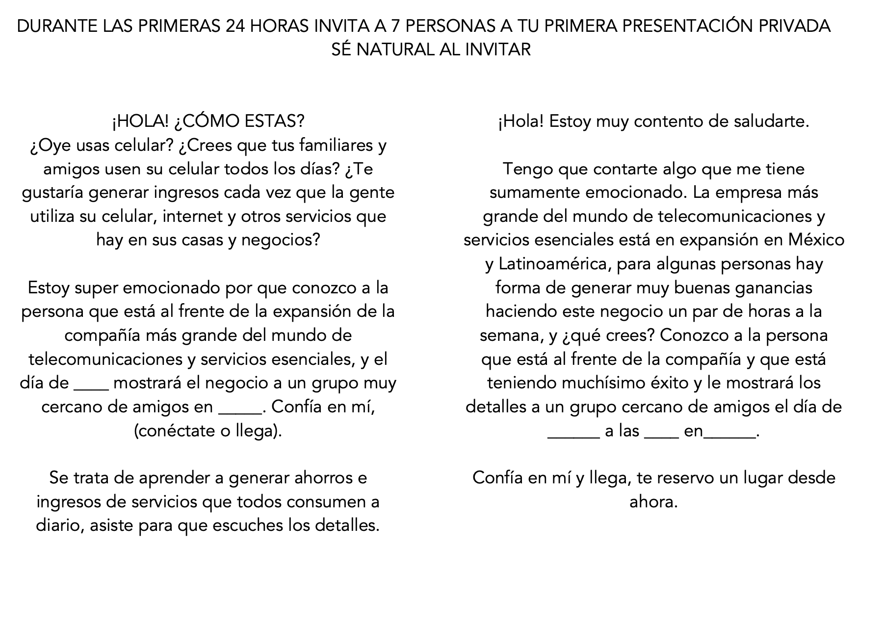
PROGRAMA UN PBZ O PBR
LOS GUIONES

Slide 23
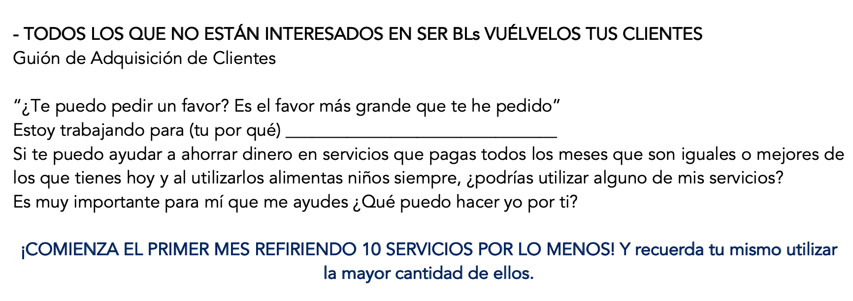
ADQUIERE CLIENTES
LOS GUIONES

Slide 24
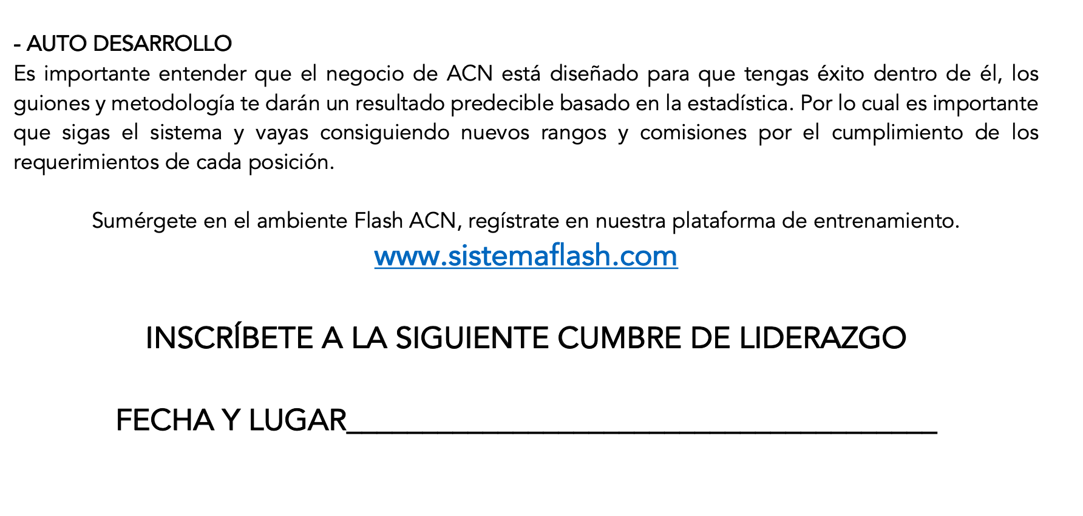
AUTO DESARROLLO
SIGUIENTE

Slide 25



CONSEJO FINAL: TEN 4 EQUIPOS CRECIENDO SIEMPRE
TÚ
1
2
3
4
5
6
7
8

